Slide 1

SOCIĀLO PAKALPOJUMU EFEKTIVIZĒŠANA
MĀRIS GRĀVIS
BIEDRĪBA «RĪGAS PILSĒTAS «RŪPJU BĒRNS»»

Slide 2
EFEKTIVIZĒŠANA
TAUPĪT
Labāks rezultāts
Izlikties, ka problēma nepastāv
Veikt darbu nekvalitatīvi
Lielāks klientu skaits un mazāka personāla attiecināmība
Daļēji risināt problēmu
Rindas veidošana
INDIVIDUĀLĀKI un precīzāk mērāmi
SAVLAICĪGĀKI
JAUNĀKĀS PIEEJAS un APRĪKOJUMS
LABĀKA KORRDINĀCIJA

Slide 3
TAUPĪT
TELPAS – RĪGAS ĪPAŠUMĀ ESOŠĀS TELPĀS LĒTĀK – NEPIECIEŠAMS FINANSĒJUMS INVESTĪCIJĀM
KOMUNĀLĀS IZMAKSAS – PAŠVALDĪBAS KAPITĀLSABIEDRĪBU ATLAIDES SOCIĀLO PAKALPOJUMU SNIEDZĒJIEM – IEŅĒMU SAMAZINĀJUMS KAPITĀLSABIEDRĪBĀM
PERSONĀLA IZMAKSAS – MAZĀK DARBINIEKU VAIRĀK KLIENTU = INSTITUCIONĀLĀ APRŪPE VAI KVALITĀTES KRITUMS

Slide 4

INDIVIDUĀLĀKA PIEEJA
Tas kas der visiem, neder …..
ILGTERMIŅĀ atmaksājas
Apmierinātāks pakalpojuma saņēmējs
Labāks sasniedzamais rezultāts
PIEMĒRS: INDIVIDUĀLĀS SOCIĀLAS REHABILITĀCIJAS PROGRAMMAS

Slide 5
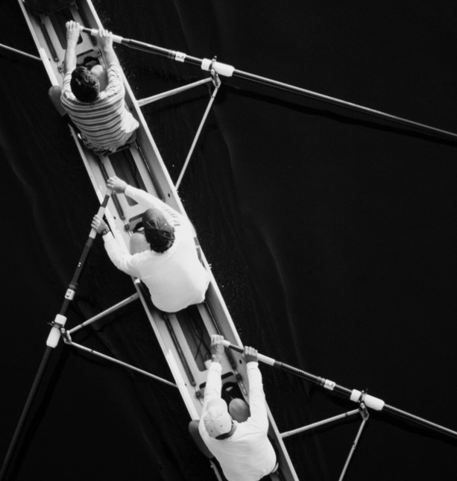
PIEMĒRS
2017. Gadā 7 klienti dzīvo grupu dzīvokļos un vidējās izmaksas 650,00 EUR mēnesī uz personu
2018. Gadā šie klienti uzsāk ISRP ar vidējām izmaksām 800.00 EUR mēnesī
2021. Gadā pirmais no dalībniekiem saņem sociālo dzīvokli un uzsāk patstāvīgu dzīvi ar ģimenes asistenta atbalstu, kas izmaksā ap 250,00 EUR mēnesī
2025. Gadā otrais no klientiem spēj patstāvīgi segt dzīves vietas īres izmaksas un uzsāk patstāvīgu dzīvi ar ģimenes asistenta atbalstu, kas izmaksā ap 250,00 EUR mēnesī
2025. Gada decembrī vidējās izmaksas 5 personām 776,00 EUR mēnesī pretstatā grupu dzīvokļu izmaksām, kas pieaugušas līdz 953,25 EUR mēnesī.
Pašvaldībai kopējais budžetu izdevumu pieaugums, jo vairāk klientu saņem pakalpojumu.
Ilgtermiņā personas saņem atbilstošāku pakalpojumu un samazinātas izmaksas uz personu.

Slide 6

SAVLAICĪGĀKI
JO ILGĀK PASTĀV PROBLĒMA, JO GRŪTĀK TO RISINĀT
SAVLAICĪGA HABILITĀCIJA IR GARANTS SEKMĪGĀKAI DZĪVEI
ĢIMENES MODEĻA SAGLABĀŠNA UN DARBA TURPINĀŠANA

Slide 7
JAUNĀKĀS PIEEJAS un APRĪKOJUMS
INVESTĒJOT APRĪKOJUMĀ UN SISTĒMĀS IR IESPĒJAMS RADĪT LABĀKU SISTĒMU UN SAMAZINĀT IZMAKSAS
LAIKS = NAUDA
PALĪGLĪDZEKĻI = NAUDA
NOVĒRTĒŠANA
LĒMUMA SAGATAVOŠANA
TRANSPORTS vai CILVĒKRESURS
ATTĀLINĀTS ATBALSTS
Pacēlāji un aprūpes inventārs
Atbalsts no aprūpētājiem un profesionāļiem
Atbalsta pasākumi
ROBOTIZĀCIJA

Slide 8

Image SLide
LABĀKA KOORDINĀCIJA
KLIENTA SITUĀCIJAS MONITORINGS
ATBILSTOŠS DARBINIEKU SKAITS
ATBILSTOŠS KLIENTU SKAITS
INFORMĀCIJAS APMAIŅA
VIRZĪBA UZ MĒRĶI VAI REZULTĀTU

Slide 9



PALDIES
Māris Grāvis
+371 29526888
Maris.gravis@rupjuberns.lv
www.Rupjuberns.lv

